Slide 1
JAVA Programming 특강
-목차-
C언어와 Java언어의 차이 1 <컴파일언어/인터프리트언어>
C언어와 Java언어의 차이 2 <타입의 차이>
C언어와 Java언어의 차이 3 <절차지향/객체지향(OOP)>
객체(Object)란? <객체와 클래스>
생성자(Constructor>
접근제어자(Access modifier)
캡슐화(Encapsulation) , 정보은닉(information hiding)
포함(Has a 관계) / 상속 관계(Is a 관계)
오버로딩(over-loading ), 오버라이딩(over-riding)
업캐스팅(Up-casting), 다운캐스팅(Down-casting)
구현(implements)의 이해 <interface>
다형성(polymophism)의 이해
static, final 키워드
LinkedList<T> 클래스의 활용
Math클래스의 static Methods 활용
Wapper Class < Integer, Double, Boolean, Float 클래스>
Java API 활용법.
지금 과정은 보통 1~2주 수업 내용을 꼭 필요한 내용만 압축해서 진행하기 때문에 처음 배우시는 분들은 이해가 잘 안가거나 멘붕이 오는게 당연한 현상입니다. 그래도 쉬운 예제들을 많이 넣었으니 다 함께 잘 배워 봅시다.
모르면 바로 질문해주세요. 다같이 이해하고 넘어 갑시다.

Slide 2
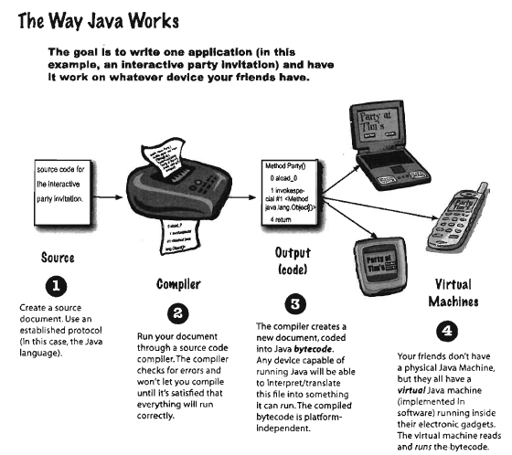
C 와 Java 언어의 차이 1
C 는 컴파일(Compile,편집) 언어
컴파일러와 링커로 구성
컴파일러 : .c -> .obj(기계어)
링커 : .obj -> .exe
Java는 인터프리트(Interpret,번역) 언어
내부컴파일 , JVM으로 구성
내부컴파일 : .java -> .class(기계어)
JVM : .class -> 실행파일.

Slide 3
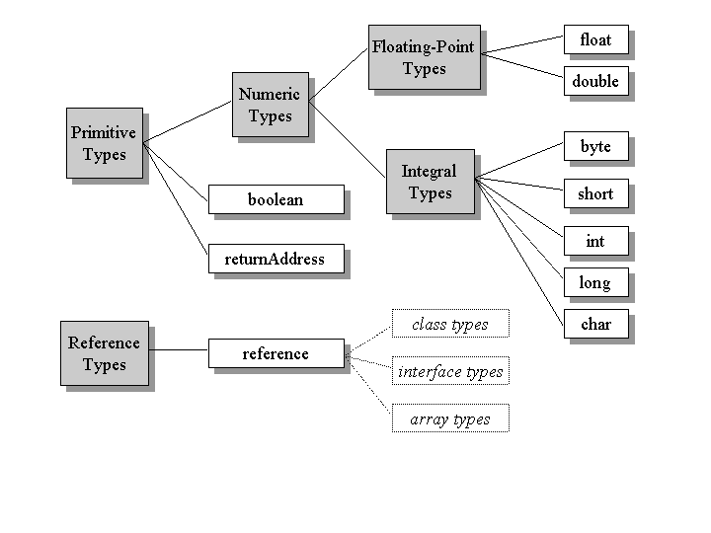
C 와 Java 언어의 차이 2
C는 call by value/call by pointer
Java는 call by value/call by reference

Slide 4
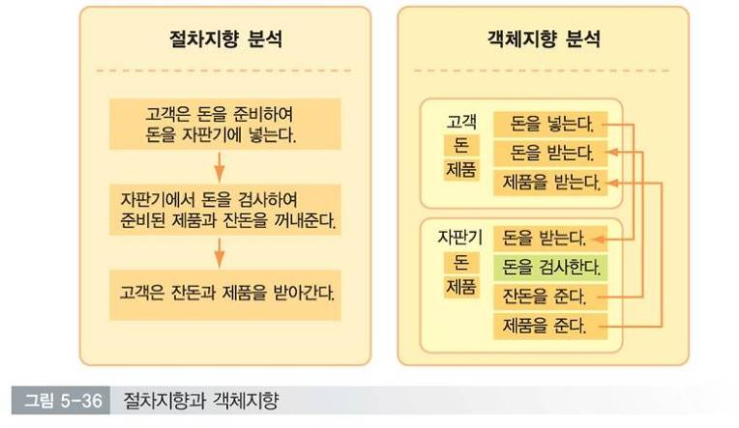
C 와 Java 언어의 차이 3
C는 절차지향 언어 이다.
단, 구조체와 함수포인터를 활용하여 객체지향 기법 사용 가능
순차적인 흐름을 가지고 주어진 작업을 실행하는 것
Java는 객체지향 언어 이다.
What is OOP(Object Oriented Programming)?
객체라는 작은 단위로 모든 처리를 기술하는 프로그래밍 방법.

Slide 5

객체 와 클래스(class)
객체(Object) 클래스(class) / 물리적 객체 (type으로 쓰임)
인스턴스 객체(임시 객체) / 논리적 객체
Notes:
물리적 객체의 의미
위 제목에서 말하는 ‘물리적’이라는 말은 소프트웨어 범주에서의 물리적인 요소를 의미한다. 예를 들면 화면에 내용을 표현하기 위한 각종 컨트롤들과 메시지 처리 방법, DC를 이용하여 그림을 그리는 방법, 키보드 및 마우스 입력을 받기 위한 메시지 처리 방법, 소켓을 이용하여 데이터를 주고받는 방법, 파일 다루는 방법, 데이터베이스 다루는 방법 등이 그것이다. 그 외에도 수 없이 많은 방법들을 알아야 할 필요가 있다. 이것들을 모두 ‘물리적 객체 사용 방법’이라고 지칭한 것은 소프트웨어라는 것이 여러 가지 연산 과정을 거쳐 이뤄지지만 결국 최종 목적은 바로 이와 같은 것들을 제어하는 것이기 때문이다.
위에 열거한 방법들 중에서 어떤 것은 운영체제와 직접적으로 관련이 있고, 다른 어떤 것들은 운영체제하고는 별 관련이 없다. 예를 들어 화면에 내용을 표현하기 위한 컨트롤이나 메시지를 다루는 것은 전적으로 Win32에 기반하고 있다. 그러나 데이터베이스를 다룰때는 Win32보다는 특정 데이터베이스(오라클이나 MS-SQL 등)에 대한 지식과 기본 SQL 문법 등이 훨씬 많이 요구되곤 한다. 또 소켓을 이용해 데이터를 주고받는 일도 결국은 운영체제의 API 함수를 써서 구현하긴 하지만, 패킷 자체나 TCP/IP에 대한 지식이 더 중요한 게 사실이다.
따라서 고급 개발자가 되기 위해서는 어지간한 물리적 객체 사용법은 통달하고 있어야 한다. 평생을 데이터베이스 분야에서만 개발한 이들을 종종 보곤 하는데, 이들 중에는 컨트롤에 DC를 할당하여 자기만의 그림을 그리는 일조차 하지 못하는 개발자도 적지 않다. 또 어떤 개발자는 평생을 게임만 개발하다보니 오라클 서버에 접속하는 것조차 수행하지 못한다.
이런 상황이다 보니 ‘OOP적 객체 구성’ 능력은 개발자에게 가장 중요한 요소로 꼽힌다. 한 가지 분야의 지식만 깊이 아는 개발자들은 다양한 객체 구성을 필요로 하지 않는다. 그 분야에서 주로 사용하는 몇몇 패턴만 다룰 줄 알아도 개발이 가능한 경우가 많기 때문이다. 그러나 다양한 물리적 객체를 다루는 능력은 결국 OOP적 객체 구성 능력을 키우는 데 있어 필수적이다. 또한 개발자가 한 가지 분야에서 평생 코더로만 남지 않고, 소프트웨어 설계와 고급 기획 능력까지 갖춘 이로 거듭나기 위해서는 이 부분에 대한 학습은 절실하다.
논리적 객체의 사용
논리적 객체는 위에서 언급한 물리적 객체와는 달리 눈에 보이지 않는, 즉 메모리상에서만 사용되는 객체들이다. 물리적 객체가 운영체제나 플랫폼, 혹은 각종 Input이나 Output에 관한 것이라면 논리적 객체는 이와 상관없는 개념적 정의에 해당한다. 그렇기 때문에 논리적 객체는 학습하기가 상당히 어려운 부분이기도 하다.
보통 개발자를 초, 중, 고급으로 분류하는 경우가 많은데, 필자는 개발자를 물리적 객체만 사용하는 개발자와 논리적 객체만 사용하는 개발자, 그리고 물리적 객체와 논리적 객체 모두를 잘 이용하는 개발자로 나누고 싶다. 물론 소프트웨어라는 것이 물리적 객체만으로도 구성할 수 있기에 줄곧 그렇게 작업하는 개발자가 많다.
그러나 개발 과정에서 이뤄지는 모든 작업(요구 분석, 설계, 수정, 팀 작업, 원인 분석, 변경 사항 설정, 부분별 성능 및 효율 체크 등)이 아무 문제없이 진행되기 위해서는 물리적인 객체의 성능도 중요하지만, 무엇보다 전체적인 소프트웨어의 구성이 가장 중요하게 고려되어야 한다. 이러한 관점에서 볼 때 논리적 객체의 구성은 매우 중요한 부분이라고 할 수 있다.

Slide 6
문제 1. 자신만의 Person 클래스를 만들어 봅시다.
조건 : Person 은 이름과 나이는 필수로 가진다.
이름과 나이 외에 무조건 1개 이상 변수를 추가한다.
문제 2. 자신만의 Person 객체를 만들어 봅시다.
도움말 : Test 클래스를 만들고 다음 형식처럼 적용해보세요.
public class Test {
public static void main(String args[]){
Person p1 = new Person("함영식","남자",27);
System.out.println(p1.name+”/”+p1.sex+”/”
+ pl.age);
}
}
& 문자열 + 숫자 => 문자열.
&System.out.println( ) 은 C에서 printf( ) 와 비슷한 출력문.
System.out.println( ) – 출력 후 한 줄 뛴다.
System.out.print( ) – 출력 후 return.
**System.out.println(p1); 은
System.out.println(p1.toString())와 같다.
=> 인자가 레퍼런스 타입일 때만. toString() 많이 씀.
문제 2-2. toString() 만들어 보고 .println( ) 테스트 해보기.
도움말 : Person 클래스 다음 코드를 추가하자.
public String toString();{
return /* 이곳에 출력하고 싶은 문자열을 만든다.*/;
}

Slide 7
클래스(class) 구조
멤버변수
필드
속성
public class Person {
private String name;
private String sex;
private int age;
public Person(String name, String sex, int age) {
super();
this.name = name;
this.sex = sex;
this.age = age;
}
public Person() {
this("없음","모름",0);
}
public String getName() {
return name;
}
public void setName(String name) {
this.name = name;
}
public String getSex() {
return sex;
}
public void setSex(String sex) {
this.sex = sex;
}
public int getAge() {
return age;
}
public void setAge(int age) {
this.age = age;
}
@Override
public String toString() {
return "Person [name=" + name + ", sex=" + sex + ", age=" + age + "]";
}
}
생성자
멤버함수
메소드

Slide 8
생성자(Constructor)
특징?
사용 방법?
생성자 오버로딩(Constructor Over-loading)
생성자의 인자만 다르게 정의
실행 시, 알아서 맞는 생성자가 호출됨.
this 생성자 호출은 키워드는 맨 첫 줄에만.
this 키워드
public class Person {
private String name;
private String sex;
private int age;
public Person(String name, String sex, int age) {
super();
this.name = name;
this.sex = sex;
this.age = age;
}
public Person() {
this("없음","모름",0);
}
자기 자신을 가리키는 키워드로써
멤버변수(필드)와 멤버함수(메소드)
와 이름이 같은 외부 정의가
있을 때 구분하기 위해 사용.

Slide 9
접근 제어자(access modifier)
public
Protected
private
public class Person {
private String name;
private String sex;
private int age;
public class Person {
public String name;
public String sex;
public int age;
Notes:
[ class 의 경우 ]
public : 모든 팩키지에서 이 클래스를 참조할수 있다.
private : 자신을 포함한 클래스에서만 참조가능
protected : 자신을 포함하는 클래스에서 상속받은 클래스에서도 참조가능
[ 메소드의 경우 ]
public : 이 클래스밖에서도 이 메소드를 참조할수 있다.
private : 이 클래스내에서만 참조가능
protected : 상속받은 클래스와 이 클래스내에서만 참조할수있다.

Slide 10
정보은닉(information hiding)
외부에서 알 필요 없는 세부사항을 숨김으로써
불 필요한 의존성을 줄이도록 도와준다.
캡슐화(Encapsulation)
객체를 생성할 때 프로그램 작성자는 숨겨야 하는 정보(private)와 공개해야 하는 정보(public)이 있을 것이다.
캡슐화를 통하여 객체를 사용하는 사람에게 공개해야 하는 정보만 공개하는 것이다. (정보은닉)
만약? 모든 데이터를 private으로 한다면?
getter / setter 필요

Slide 11
문제 3. Person 클래스 생성자 오버로딩 해보기.
이름만 인자로 받는다. 나머지는 기본값으로,
이름과 나이를 인자로 받는다. 나머지는 기본값으로.
모두 인자로 받는다.
*(중요)하나도 인자로 받지 않는다.(디폴트 생성자)
왜 중요한가요?
문제4. 오버로딩한 생성자를 통해서 객체를 만들어 봅시다.
그리고 만든 객체를 문제 2-2번처럼 정보출력 해봅시다.
public class Test {
public static void main(String args[]){
Person p1 = new Person(“위은복”);
Person p2 = new Person(“함영식”,10);
Person p3 = new Person(/*모든 인자*/);
Person p4 = new Person();
//여기 이후에 정보출력 실행 하는 코드.
}
}
&주석 : // , /* */
문제 5. Person 클래스를 캡슐화 시켜봅시다.
조건 : 이름은 외부에 공개해도 되지만,
나이는 정보은닉시킨다.
나머지는 알아서.
문제 6. 외부에서 이름과 나이를 수정해봅시다.
결과는?
public class Test {
public static void main(String args[]){
//스스로 적어넣으셈
p1.name = “홍길동”;
p1.age = 11;
}
}

Slide 12
포함
A 가 B를 가진다. (A:주인 , B:대상)
ex)
class PoliceMan {
//기존 필드(멤버변수)들 생략.
private Gun gun;
}
보통 A Has a B 가 성립. (역은 성립되지 않는다.)
ex) 경찰은 총을 가진다(0) 총은 경찰을 가진다(X)
문제 7. 다음 테스트를 했을 때 예상 결과가 나오게 만들기.
public class Test {
public static void main(String args[]){
PoliceMan pm1 = new PoliceMan(new Gun(12));
pm1.shot(3);
System.out.println(pm1);
}
}
조건 : 예외 처리 유/무 선택!
예상결과 :
빵!
빵!
빵!
남은 총알 개수는 9개 입니다.
public class Gun{
private int bullets;
//생성자
//setter and getter
//toString()
}

Slide 13
상속(extends)
디폴트 Object 클래스 상속
부모의 성질을 자식이 이어받는 것과
비슷한 맥락
B 가 A를 상속한다. (A:부모 , B:자식)
ex)
class PoliceMan extends Person {
//(중요) 생성자에서 상위타입의
멤버변수 까지 초기화 시킬 수 있다.
→ super 키워드를 이용해서.
}
보통 B is A 가 성립. (역은 성립되지 않는다.)
ex) 경찰은 사람이다. (0) 사람은 경찰이다(X)
=> Police extends Person
super 키워드
자기 자신의 부모를 가리키는 키워드
보통 생성자 맨처음에, 부모의 생성자
를 호출하는 역할을 함.
Ex ) super(10) == PoliceMan(10)
문제 8. super 키워드 문제
PoliceMan이 Person을 상속시키고, PoliceMan 객체가 생성될 때,
Person이 가지고 있던, 멤버변수 전체와 PoliceMan의 멤버변수를
같이 초기화 할 수 있는 생성자를 만들어라.
힌트 : 8쪽의 this("없음","모름",0); 은 Person("없음","모름",0); 과 같은
뜻이다. this는 자기 자신을 의미하고 super는 자신의 부모를
의미한다.
Ex) new PoliceMan pm = new PoliceMan(“영식”,”남”,27, new Gun(18));

Slide 14
오버로딩(over-loading) :
한 클래스 내에 같은 이름의 메소드를 선언하는 것.
Ex) 생성자 오버로딩.
오버라이딩(over-riding) :
상속 관계의 두 클래스가 존재할 때, 자식클래스가
부모클래스에 이미 정의 혹은 선언이 되어 있는 메소드를 재 정의 하는 것.
Ex) toString() 메소드. toString() 은 Object 클래스의 메소드임.
업 캐스팅(Up-casting) :
자식 또는 하위 클래스는 상위 클래스 타입으로 캐스팅
할 수 있다. Ex) Person p1 = new PoliceMan( );
다운 캐스팅(Down-casting) :
업캐스팅 된 객체를 다시 하위객체로 캐스팅 하는
것 도 가능하다. Ex) PoliceMan p2 = (PoliceMan)p1;
(중요) 어떤 메소드가 오버라이딩이 되어있고 업캐스팅 된 상태에서
해당 메소드가 호출이 되면, 업캐스팅된 타입(클래스)에 있는 메소드가
불리는 것이 아니고, 오버라이딩 된 메소드가 호출이 된다.

Slide 15
문제9. 오버로딩 문제
PoliceMan 클래스에서 shot(int num) 메소드를 오버로딩하여, 문자로 된 숫자가
입력이 되도 발사 될 수 있도록 만들어라.
힌트 : int num = Integer.valueOf( “숫자” );
문제 10. 업캐스팅&오버라이딩 문제
PoliceMan을 상속하는 SuperPoliceMan 클래스를 정의하고
멤버변수로 int power를 선언하고, shot()메소드를 오버라이딩하고
하위 클래스인 PoliceMan으로 업캐스팅한 후, shot(int num)을 호출 했을 때,
( power * num ) 만큼 총알이 발사 되도록 만들어라.
도움말) 해당 문제를 위해서는 super를 사용하여 초기화를 시키거나,
setter 메소드를 사용하여 초기화를 시켜주는 것이 좋다.
Ex) new PoliceMan pm = new SuperPoliceMan(“영식”,”남”,27, new Gun(18), 2);
pm.shot(2);
예상결과 :
슈퍼총 발사!
빵!
빵!
빵!
빵!
남은 총알은 14개 입니다.
문제 11. 오버라이딩 문제2
PoliceMan클래스의 toString() 메소드를 구현하고 업캐스팅&오버라이딩을
강사에게 보여라.
PoliceMan클래스의 toString() 내용 : 이름, 나이, 성별, 총알 수

Slide 16
구현(implements) - 클래스가 interface를 사용할 때
interface 란?
함수의 선언만 있고 정의가 없다.(정의부가 없음)
final 변수만 정의할 수 있다.
implements로 구현한다.
하나이상의 interface를 구현한 클래스는 반드시 모든
메소드를 오버라이드 해야한다.
인터페이스끼리 상속이 가능하다.
클래스와 다르게 다중상속이 가능하다.
하지만, class처럼 new를 써서 객체를 만들지 못한다.
ex) 걷는 행동을 선언을 한 interface
ex) 나는 행동을 선언을 한 interface
public interface Walkable{
public abstract walk();
}
public interface Flyable{
public abstract fly();
}
interface 와 implements 의 개념

Slide 17
구현 방법
public class Person implements Walkable{
//무조건 walk()를 정의해야 한다.
public void walk(){
//구현.
}
}
새는 날 수도 있고, 걸을 수도 있다. (다중 구현)
→ public class Bird implements Walkable,Flyable{
// fly(), walk() 둘 다 정의해야 함.
}
Interface는 new를 써서 객체를 만들지는 못해도, 타입으로써
업캐스팅을 할 때 사용된다. (다형성에 사용)
퀴즈- 실행 가능한 코드 찾기( 실제 코드 작성 해보고 결과실행)
Walkable p1 = new Person();
p1.walk();
( )
Walkable p1 = new Walkable();
p1.walk();
( )
Walkable p1 = new Person();
p1.fly();
( )
Person p1 = new Person();
p1.fly();
( )
Flyable p1 = new Person();
p1.fly();
( )
Flyable p1 = new Person();
p1.walk();
( )
Person p1 = new Walkable();
p1.walk();
( )

Slide 18
다형성
다형성이란? “여러가지 형태를 가질수 있는것"
Notes:
물리적 객체의 의미
위 제목에서 말하는 ‘물리적’이라는 말은 소프트웨어 범주에서의 물리적인 요소를 의미한다. 예를 들면 화면에 내용을 표현하기 위한 각종 컨트롤들과 메시지 처리 방법, DC를 이용하여 그림을 그리는 방법, 키보드 및 마우스 입력을 받기 위한 메시지 처리 방법, 소켓을 이용하여 데이터를 주고받는 방법, 파일 다루는 방법, 데이터베이스 다루는 방법 등이 그것이다. 그 외에도 수 없이 많은 방법들을 알아야 할 필요가 있다. 이것들을 모두 ‘물리적 객체 사용 방법’이라고 지칭한 것은 소프트웨어라는 것이 여러 가지 연산 과정을 거쳐 이뤄지지만 결국 최종 목적은 바로 이와 같은 것들을 제어하는 것이기 때문이다.
위에 열거한 방법들 중에서 어떤 것은 운영체제와 직접적으로 관련이 있고, 다른 어떤 것들은 운영체제하고는 별 관련이 없다. 예를 들어 화면에 내용을 표현하기 위한 컨트롤이나 메시지를 다루는 것은 전적으로 Win32에 기반하고 있다. 그러나 데이터베이스를 다룰때는 Win32보다는 특정 데이터베이스(오라클이나 MS-SQL 등)에 대한 지식과 기본 SQL 문법 등이 훨씬 많이 요구되곤 한다. 또 소켓을 이용해 데이터를 주고받는 일도 결국은 운영체제의 API 함수를 써서 구현하긴 하지만, 패킷 자체나 TCP/IP에 대한 지식이 더 중요한 게 사실이다.
따라서 고급 개발자가 되기 위해서는 어지간한 물리적 객체 사용법은 통달하고 있어야 한다. 평생을 데이터베이스 분야에서만 개발한 이들을 종종 보곤 하는데, 이들 중에는 컨트롤에 DC를 할당하여 자기만의 그림을 그리는 일조차 하지 못하는 개발자도 적지 않다. 또 어떤 개발자는 평생을 게임만 개발하다보니 오라클 서버에 접속하는 것조차 수행하지 못한다.
이런 상황이다 보니 ‘OOP적 객체 구성’ 능력은 개발자에게 가장 중요한 요소로 꼽힌다. 한 가지 분야의 지식만 깊이 아는 개발자들은 다양한 객체 구성을 필요로 하지 않는다. 그 분야에서 주로 사용하는 몇몇 패턴만 다룰 줄 알아도 개발이 가능한 경우가 많기 때문이다. 그러나 다양한 물리적 객체를 다루는 능력은 결국 OOP적 객체 구성 능력을 키우는 데 있어 필수적이다. 또한 개발자가 한 가지 분야에서 평생 코더로만 남지 않고, 소프트웨어 설계와 고급 기획 능력까지 갖춘 이로 거듭나기 위해서는 이 부분에 대한 학습은 절실하다.
논리적 객체의 사용
논리적 객체는 위에서 언급한 물리적 객체와는 달리 눈에 보이지 않는, 즉 메모리상에서만 사용되는 객체들이다. 물리적 객체가 운영체제나 플랫폼, 혹은 각종 Input이나 Output에 관한 것이라면 논리적 객체는 이와 상관없는 개념적 정의에 해당한다. 그렇기 때문에 논리적 객체는 학습하기가 상당히 어려운 부분이기도 하다.
보통 개발자를 초, 중, 고급으로 분류하는 경우가 많은데, 필자는 개발자를 물리적 객체만 사용하는 개발자와 논리적 객체만 사용하는 개발자, 그리고 물리적 객체와 논리적 객체 모두를 잘 이용하는 개발자로 나누고 싶다. 물론 소프트웨어라는 것이 물리적 객체만으로도 구성할 수 있기에 줄곧 그렇게 작업하는 개발자가 많다.
그러나 개발 과정에서 이뤄지는 모든 작업(요구 분석, 설계, 수정, 팀 작업, 원인 분석, 변경 사항 설정, 부분별 성능 및 효율 체크 등)이 아무 문제없이 진행되기 위해서는 물리적인 객체의 성능도 중요하지만, 무엇보다 전체적인 소프트웨어의 구성이 가장 중요하게 고려되어야 한다. 이러한 관점에서 볼 때 논리적 객체의 구성은 매우 중요한 부분이라고 할 수 있다.

Slide 19
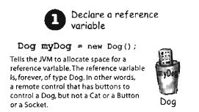
다형성
다형성이란? “여러가지 형태를 가질수 있는것"
Notes:
물리적 객체의 의미
위 제목에서 말하는 ‘물리적’이라는 말은 소프트웨어 범주에서의 물리적인 요소를 의미한다. 예를 들면 화면에 내용을 표현하기 위한 각종 컨트롤들과 메시지 처리 방법, DC를 이용하여 그림을 그리는 방법, 키보드 및 마우스 입력을 받기 위한 메시지 처리 방법, 소켓을 이용하여 데이터를 주고받는 방법, 파일 다루는 방법, 데이터베이스 다루는 방법 등이 그것이다. 그 외에도 수 없이 많은 방법들을 알아야 할 필요가 있다. 이것들을 모두 ‘물리적 객체 사용 방법’이라고 지칭한 것은 소프트웨어라는 것이 여러 가지 연산 과정을 거쳐 이뤄지지만 결국 최종 목적은 바로 이와 같은 것들을 제어하는 것이기 때문이다.
위에 열거한 방법들 중에서 어떤 것은 운영체제와 직접적으로 관련이 있고, 다른 어떤 것들은 운영체제하고는 별 관련이 없다. 예를 들어 화면에 내용을 표현하기 위한 컨트롤이나 메시지를 다루는 것은 전적으로 Win32에 기반하고 있다. 그러나 데이터베이스를 다룰때는 Win32보다는 특정 데이터베이스(오라클이나 MS-SQL 등)에 대한 지식과 기본 SQL 문법 등이 훨씬 많이 요구되곤 한다. 또 소켓을 이용해 데이터를 주고받는 일도 결국은 운영체제의 API 함수를 써서 구현하긴 하지만, 패킷 자체나 TCP/IP에 대한 지식이 더 중요한 게 사실이다.
따라서 고급 개발자가 되기 위해서는 어지간한 물리적 객체 사용법은 통달하고 있어야 한다. 평생을 데이터베이스 분야에서만 개발한 이들을 종종 보곤 하는데, 이들 중에는 컨트롤에 DC를 할당하여 자기만의 그림을 그리는 일조차 하지 못하는 개발자도 적지 않다. 또 어떤 개발자는 평생을 게임만 개발하다보니 오라클 서버에 접속하는 것조차 수행하지 못한다.
이런 상황이다 보니 ‘OOP적 객체 구성’ 능력은 개발자에게 가장 중요한 요소로 꼽힌다. 한 가지 분야의 지식만 깊이 아는 개발자들은 다양한 객체 구성을 필요로 하지 않는다. 그 분야에서 주로 사용하는 몇몇 패턴만 다룰 줄 알아도 개발이 가능한 경우가 많기 때문이다. 그러나 다양한 물리적 객체를 다루는 능력은 결국 OOP적 객체 구성 능력을 키우는 데 있어 필수적이다. 또한 개발자가 한 가지 분야에서 평생 코더로만 남지 않고, 소프트웨어 설계와 고급 기획 능력까지 갖춘 이로 거듭나기 위해서는 이 부분에 대한 학습은 절실하다.
논리적 객체의 사용
논리적 객체는 위에서 언급한 물리적 객체와는 달리 눈에 보이지 않는, 즉 메모리상에서만 사용되는 객체들이다. 물리적 객체가 운영체제나 플랫폼, 혹은 각종 Input이나 Output에 관한 것이라면 논리적 객체는 이와 상관없는 개념적 정의에 해당한다. 그렇기 때문에 논리적 객체는 학습하기가 상당히 어려운 부분이기도 하다.
보통 개발자를 초, 중, 고급으로 분류하는 경우가 많은데, 필자는 개발자를 물리적 객체만 사용하는 개발자와 논리적 객체만 사용하는 개발자, 그리고 물리적 객체와 논리적 객체 모두를 잘 이용하는 개발자로 나누고 싶다. 물론 소프트웨어라는 것이 물리적 객체만으로도 구성할 수 있기에 줄곧 그렇게 작업하는 개발자가 많다.
그러나 개발 과정에서 이뤄지는 모든 작업(요구 분석, 설계, 수정, 팀 작업, 원인 분석, 변경 사항 설정, 부분별 성능 및 효율 체크 등)이 아무 문제없이 진행되기 위해서는 물리적인 객체의 성능도 중요하지만, 무엇보다 전체적인 소프트웨어의 구성이 가장 중요하게 고려되어야 한다. 이러한 관점에서 볼 때 논리적 객체의 구성은 매우 중요한 부분이라고 할 수 있다.

Slide 20
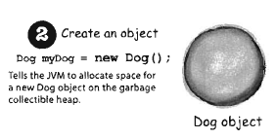
다형성
다형성이란? “여러가지 형태를 가질수 있는것"
Notes:
물리적 객체의 의미
위 제목에서 말하는 ‘물리적’이라는 말은 소프트웨어 범주에서의 물리적인 요소를 의미한다. 예를 들면 화면에 내용을 표현하기 위한 각종 컨트롤들과 메시지 처리 방법, DC를 이용하여 그림을 그리는 방법, 키보드 및 마우스 입력을 받기 위한 메시지 처리 방법, 소켓을 이용하여 데이터를 주고받는 방법, 파일 다루는 방법, 데이터베이스 다루는 방법 등이 그것이다. 그 외에도 수 없이 많은 방법들을 알아야 할 필요가 있다. 이것들을 모두 ‘물리적 객체 사용 방법’이라고 지칭한 것은 소프트웨어라는 것이 여러 가지 연산 과정을 거쳐 이뤄지지만 결국 최종 목적은 바로 이와 같은 것들을 제어하는 것이기 때문이다.
위에 열거한 방법들 중에서 어떤 것은 운영체제와 직접적으로 관련이 있고, 다른 어떤 것들은 운영체제하고는 별 관련이 없다. 예를 들어 화면에 내용을 표현하기 위한 컨트롤이나 메시지를 다루는 것은 전적으로 Win32에 기반하고 있다. 그러나 데이터베이스를 다룰때는 Win32보다는 특정 데이터베이스(오라클이나 MS-SQL 등)에 대한 지식과 기본 SQL 문법 등이 훨씬 많이 요구되곤 한다. 또 소켓을 이용해 데이터를 주고받는 일도 결국은 운영체제의 API 함수를 써서 구현하긴 하지만, 패킷 자체나 TCP/IP에 대한 지식이 더 중요한 게 사실이다.
따라서 고급 개발자가 되기 위해서는 어지간한 물리적 객체 사용법은 통달하고 있어야 한다. 평생을 데이터베이스 분야에서만 개발한 이들을 종종 보곤 하는데, 이들 중에는 컨트롤에 DC를 할당하여 자기만의 그림을 그리는 일조차 하지 못하는 개발자도 적지 않다. 또 어떤 개발자는 평생을 게임만 개발하다보니 오라클 서버에 접속하는 것조차 수행하지 못한다.
이런 상황이다 보니 ‘OOP적 객체 구성’ 능력은 개발자에게 가장 중요한 요소로 꼽힌다. 한 가지 분야의 지식만 깊이 아는 개발자들은 다양한 객체 구성을 필요로 하지 않는다. 그 분야에서 주로 사용하는 몇몇 패턴만 다룰 줄 알아도 개발이 가능한 경우가 많기 때문이다. 그러나 다양한 물리적 객체를 다루는 능력은 결국 OOP적 객체 구성 능력을 키우는 데 있어 필수적이다. 또한 개발자가 한 가지 분야에서 평생 코더로만 남지 않고, 소프트웨어 설계와 고급 기획 능력까지 갖춘 이로 거듭나기 위해서는 이 부분에 대한 학습은 절실하다.
논리적 객체의 사용
논리적 객체는 위에서 언급한 물리적 객체와는 달리 눈에 보이지 않는, 즉 메모리상에서만 사용되는 객체들이다. 물리적 객체가 운영체제나 플랫폼, 혹은 각종 Input이나 Output에 관한 것이라면 논리적 객체는 이와 상관없는 개념적 정의에 해당한다. 그렇기 때문에 논리적 객체는 학습하기가 상당히 어려운 부분이기도 하다.
보통 개발자를 초, 중, 고급으로 분류하는 경우가 많은데, 필자는 개발자를 물리적 객체만 사용하는 개발자와 논리적 객체만 사용하는 개발자, 그리고 물리적 객체와 논리적 객체 모두를 잘 이용하는 개발자로 나누고 싶다. 물론 소프트웨어라는 것이 물리적 객체만으로도 구성할 수 있기에 줄곧 그렇게 작업하는 개발자가 많다.
그러나 개발 과정에서 이뤄지는 모든 작업(요구 분석, 설계, 수정, 팀 작업, 원인 분석, 변경 사항 설정, 부분별 성능 및 효율 체크 등)이 아무 문제없이 진행되기 위해서는 물리적인 객체의 성능도 중요하지만, 무엇보다 전체적인 소프트웨어의 구성이 가장 중요하게 고려되어야 한다. 이러한 관점에서 볼 때 논리적 객체의 구성은 매우 중요한 부분이라고 할 수 있다.

Slide 21
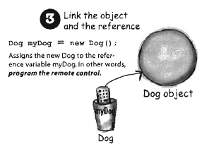
다형성
다형성이란? “여러가지 형태를 가질수 있는것"
Notes:
물리적 객체의 의미
위 제목에서 말하는 ‘물리적’이라는 말은 소프트웨어 범주에서의 물리적인 요소를 의미한다. 예를 들면 화면에 내용을 표현하기 위한 각종 컨트롤들과 메시지 처리 방법, DC를 이용하여 그림을 그리는 방법, 키보드 및 마우스 입력을 받기 위한 메시지 처리 방법, 소켓을 이용하여 데이터를 주고받는 방법, 파일 다루는 방법, 데이터베이스 다루는 방법 등이 그것이다. 그 외에도 수 없이 많은 방법들을 알아야 할 필요가 있다. 이것들을 모두 ‘물리적 객체 사용 방법’이라고 지칭한 것은 소프트웨어라는 것이 여러 가지 연산 과정을 거쳐 이뤄지지만 결국 최종 목적은 바로 이와 같은 것들을 제어하는 것이기 때문이다.
위에 열거한 방법들 중에서 어떤 것은 운영체제와 직접적으로 관련이 있고, 다른 어떤 것들은 운영체제하고는 별 관련이 없다. 예를 들어 화면에 내용을 표현하기 위한 컨트롤이나 메시지를 다루는 것은 전적으로 Win32에 기반하고 있다. 그러나 데이터베이스를 다룰때는 Win32보다는 특정 데이터베이스(오라클이나 MS-SQL 등)에 대한 지식과 기본 SQL 문법 등이 훨씬 많이 요구되곤 한다. 또 소켓을 이용해 데이터를 주고받는 일도 결국은 운영체제의 API 함수를 써서 구현하긴 하지만, 패킷 자체나 TCP/IP에 대한 지식이 더 중요한 게 사실이다.
따라서 고급 개발자가 되기 위해서는 어지간한 물리적 객체 사용법은 통달하고 있어야 한다. 평생을 데이터베이스 분야에서만 개발한 이들을 종종 보곤 하는데, 이들 중에는 컨트롤에 DC를 할당하여 자기만의 그림을 그리는 일조차 하지 못하는 개발자도 적지 않다. 또 어떤 개발자는 평생을 게임만 개발하다보니 오라클 서버에 접속하는 것조차 수행하지 못한다.
이런 상황이다 보니 ‘OOP적 객체 구성’ 능력은 개발자에게 가장 중요한 요소로 꼽힌다. 한 가지 분야의 지식만 깊이 아는 개발자들은 다양한 객체 구성을 필요로 하지 않는다. 그 분야에서 주로 사용하는 몇몇 패턴만 다룰 줄 알아도 개발이 가능한 경우가 많기 때문이다. 그러나 다양한 물리적 객체를 다루는 능력은 결국 OOP적 객체 구성 능력을 키우는 데 있어 필수적이다. 또한 개발자가 한 가지 분야에서 평생 코더로만 남지 않고, 소프트웨어 설계와 고급 기획 능력까지 갖춘 이로 거듭나기 위해서는 이 부분에 대한 학습은 절실하다.
논리적 객체의 사용
논리적 객체는 위에서 언급한 물리적 객체와는 달리 눈에 보이지 않는, 즉 메모리상에서만 사용되는 객체들이다. 물리적 객체가 운영체제나 플랫폼, 혹은 각종 Input이나 Output에 관한 것이라면 논리적 객체는 이와 상관없는 개념적 정의에 해당한다. 그렇기 때문에 논리적 객체는 학습하기가 상당히 어려운 부분이기도 하다.
보통 개발자를 초, 중, 고급으로 분류하는 경우가 많은데, 필자는 개발자를 물리적 객체만 사용하는 개발자와 논리적 객체만 사용하는 개발자, 그리고 물리적 객체와 논리적 객체 모두를 잘 이용하는 개발자로 나누고 싶다. 물론 소프트웨어라는 것이 물리적 객체만으로도 구성할 수 있기에 줄곧 그렇게 작업하는 개발자가 많다.
그러나 개발 과정에서 이뤄지는 모든 작업(요구 분석, 설계, 수정, 팀 작업, 원인 분석, 변경 사항 설정, 부분별 성능 및 효율 체크 등)이 아무 문제없이 진행되기 위해서는 물리적인 객체의 성능도 중요하지만, 무엇보다 전체적인 소프트웨어의 구성이 가장 중요하게 고려되어야 한다. 이러한 관점에서 볼 때 논리적 객체의 구성은 매우 중요한 부분이라고 할 수 있다.

Slide 22
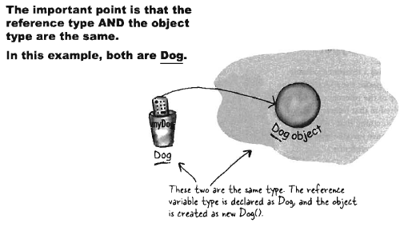
다형성
다형성이란? “여러가지 형태를 가질수 있는것"
Notes:
물리적 객체의 의미
위 제목에서 말하는 ‘물리적’이라는 말은 소프트웨어 범주에서의 물리적인 요소를 의미한다. 예를 들면 화면에 내용을 표현하기 위한 각종 컨트롤들과 메시지 처리 방법, DC를 이용하여 그림을 그리는 방법, 키보드 및 마우스 입력을 받기 위한 메시지 처리 방법, 소켓을 이용하여 데이터를 주고받는 방법, 파일 다루는 방법, 데이터베이스 다루는 방법 등이 그것이다. 그 외에도 수 없이 많은 방법들을 알아야 할 필요가 있다. 이것들을 모두 ‘물리적 객체 사용 방법’이라고 지칭한 것은 소프트웨어라는 것이 여러 가지 연산 과정을 거쳐 이뤄지지만 결국 최종 목적은 바로 이와 같은 것들을 제어하는 것이기 때문이다.
위에 열거한 방법들 중에서 어떤 것은 운영체제와 직접적으로 관련이 있고, 다른 어떤 것들은 운영체제하고는 별 관련이 없다. 예를 들어 화면에 내용을 표현하기 위한 컨트롤이나 메시지를 다루는 것은 전적으로 Win32에 기반하고 있다. 그러나 데이터베이스를 다룰때는 Win32보다는 특정 데이터베이스(오라클이나 MS-SQL 등)에 대한 지식과 기본 SQL 문법 등이 훨씬 많이 요구되곤 한다. 또 소켓을 이용해 데이터를 주고받는 일도 결국은 운영체제의 API 함수를 써서 구현하긴 하지만, 패킷 자체나 TCP/IP에 대한 지식이 더 중요한 게 사실이다.
따라서 고급 개발자가 되기 위해서는 어지간한 물리적 객체 사용법은 통달하고 있어야 한다. 평생을 데이터베이스 분야에서만 개발한 이들을 종종 보곤 하는데, 이들 중에는 컨트롤에 DC를 할당하여 자기만의 그림을 그리는 일조차 하지 못하는 개발자도 적지 않다. 또 어떤 개발자는 평생을 게임만 개발하다보니 오라클 서버에 접속하는 것조차 수행하지 못한다.
이런 상황이다 보니 ‘OOP적 객체 구성’ 능력은 개발자에게 가장 중요한 요소로 꼽힌다. 한 가지 분야의 지식만 깊이 아는 개발자들은 다양한 객체 구성을 필요로 하지 않는다. 그 분야에서 주로 사용하는 몇몇 패턴만 다룰 줄 알아도 개발이 가능한 경우가 많기 때문이다. 그러나 다양한 물리적 객체를 다루는 능력은 결국 OOP적 객체 구성 능력을 키우는 데 있어 필수적이다. 또한 개발자가 한 가지 분야에서 평생 코더로만 남지 않고, 소프트웨어 설계와 고급 기획 능력까지 갖춘 이로 거듭나기 위해서는 이 부분에 대한 학습은 절실하다.
논리적 객체의 사용
논리적 객체는 위에서 언급한 물리적 객체와는 달리 눈에 보이지 않는, 즉 메모리상에서만 사용되는 객체들이다. 물리적 객체가 운영체제나 플랫폼, 혹은 각종 Input이나 Output에 관한 것이라면 논리적 객체는 이와 상관없는 개념적 정의에 해당한다. 그렇기 때문에 논리적 객체는 학습하기가 상당히 어려운 부분이기도 하다.
보통 개발자를 초, 중, 고급으로 분류하는 경우가 많은데, 필자는 개발자를 물리적 객체만 사용하는 개발자와 논리적 객체만 사용하는 개발자, 그리고 물리적 객체와 논리적 객체 모두를 잘 이용하는 개발자로 나누고 싶다. 물론 소프트웨어라는 것이 물리적 객체만으로도 구성할 수 있기에 줄곧 그렇게 작업하는 개발자가 많다.
그러나 개발 과정에서 이뤄지는 모든 작업(요구 분석, 설계, 수정, 팀 작업, 원인 분석, 변경 사항 설정, 부분별 성능 및 효율 체크 등)이 아무 문제없이 진행되기 위해서는 물리적인 객체의 성능도 중요하지만, 무엇보다 전체적인 소프트웨어의 구성이 가장 중요하게 고려되어야 한다. 이러한 관점에서 볼 때 논리적 객체의 구성은 매우 중요한 부분이라고 할 수 있다.

Slide 23
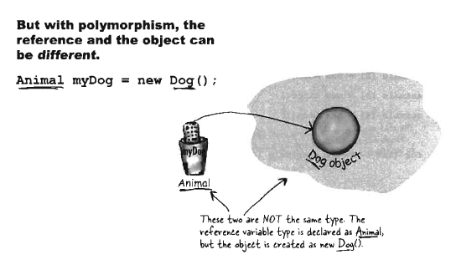
다형성
다형성이란? “여러가지 형태를 가질수 있는것"
Notes:
물리적 객체의 의미
위 제목에서 말하는 ‘물리적’이라는 말은 소프트웨어 범주에서의 물리적인 요소를 의미한다. 예를 들면 화면에 내용을 표현하기 위한 각종 컨트롤들과 메시지 처리 방법, DC를 이용하여 그림을 그리는 방법, 키보드 및 마우스 입력을 받기 위한 메시지 처리 방법, 소켓을 이용하여 데이터를 주고받는 방법, 파일 다루는 방법, 데이터베이스 다루는 방법 등이 그것이다. 그 외에도 수 없이 많은 방법들을 알아야 할 필요가 있다. 이것들을 모두 ‘물리적 객체 사용 방법’이라고 지칭한 것은 소프트웨어라는 것이 여러 가지 연산 과정을 거쳐 이뤄지지만 결국 최종 목적은 바로 이와 같은 것들을 제어하는 것이기 때문이다.
위에 열거한 방법들 중에서 어떤 것은 운영체제와 직접적으로 관련이 있고, 다른 어떤 것들은 운영체제하고는 별 관련이 없다. 예를 들어 화면에 내용을 표현하기 위한 컨트롤이나 메시지를 다루는 것은 전적으로 Win32에 기반하고 있다. 그러나 데이터베이스를 다룰때는 Win32보다는 특정 데이터베이스(오라클이나 MS-SQL 등)에 대한 지식과 기본 SQL 문법 등이 훨씬 많이 요구되곤 한다. 또 소켓을 이용해 데이터를 주고받는 일도 결국은 운영체제의 API 함수를 써서 구현하긴 하지만, 패킷 자체나 TCP/IP에 대한 지식이 더 중요한 게 사실이다.
따라서 고급 개발자가 되기 위해서는 어지간한 물리적 객체 사용법은 통달하고 있어야 한다. 평생을 데이터베이스 분야에서만 개발한 이들을 종종 보곤 하는데, 이들 중에는 컨트롤에 DC를 할당하여 자기만의 그림을 그리는 일조차 하지 못하는 개발자도 적지 않다. 또 어떤 개발자는 평생을 게임만 개발하다보니 오라클 서버에 접속하는 것조차 수행하지 못한다.
이런 상황이다 보니 ‘OOP적 객체 구성’ 능력은 개발자에게 가장 중요한 요소로 꼽힌다. 한 가지 분야의 지식만 깊이 아는 개발자들은 다양한 객체 구성을 필요로 하지 않는다. 그 분야에서 주로 사용하는 몇몇 패턴만 다룰 줄 알아도 개발이 가능한 경우가 많기 때문이다. 그러나 다양한 물리적 객체를 다루는 능력은 결국 OOP적 객체 구성 능력을 키우는 데 있어 필수적이다. 또한 개발자가 한 가지 분야에서 평생 코더로만 남지 않고, 소프트웨어 설계와 고급 기획 능력까지 갖춘 이로 거듭나기 위해서는 이 부분에 대한 학습은 절실하다.
논리적 객체의 사용
논리적 객체는 위에서 언급한 물리적 객체와는 달리 눈에 보이지 않는, 즉 메모리상에서만 사용되는 객체들이다. 물리적 객체가 운영체제나 플랫폼, 혹은 각종 Input이나 Output에 관한 것이라면 논리적 객체는 이와 상관없는 개념적 정의에 해당한다. 그렇기 때문에 논리적 객체는 학습하기가 상당히 어려운 부분이기도 하다.
보통 개발자를 초, 중, 고급으로 분류하는 경우가 많은데, 필자는 개발자를 물리적 객체만 사용하는 개발자와 논리적 객체만 사용하는 개발자, 그리고 물리적 객체와 논리적 객체 모두를 잘 이용하는 개발자로 나누고 싶다. 물론 소프트웨어라는 것이 물리적 객체만으로도 구성할 수 있기에 줄곧 그렇게 작업하는 개발자가 많다.
그러나 개발 과정에서 이뤄지는 모든 작업(요구 분석, 설계, 수정, 팀 작업, 원인 분석, 변경 사항 설정, 부분별 성능 및 효율 체크 등)이 아무 문제없이 진행되기 위해서는 물리적인 객체의 성능도 중요하지만, 무엇보다 전체적인 소프트웨어의 구성이 가장 중요하게 고려되어야 한다. 이러한 관점에서 볼 때 논리적 객체의 구성은 매우 중요한 부분이라고 할 수 있다.

Slide 24
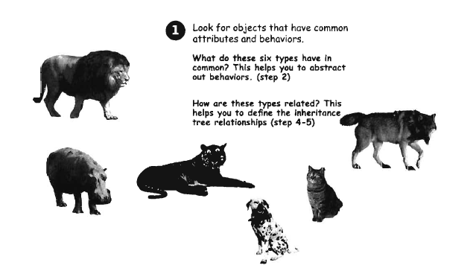
다형성
다형성이란? “여러가지 형태를 가질수 있는것"

Slide 25
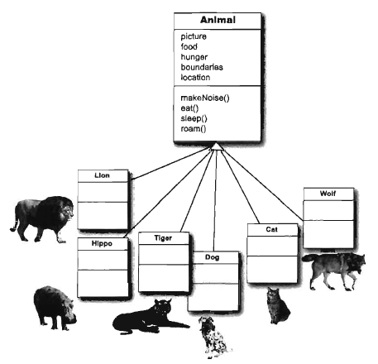
다형성
다형성이란? “여러가지 형태를 가질수 있는것"

Slide 26
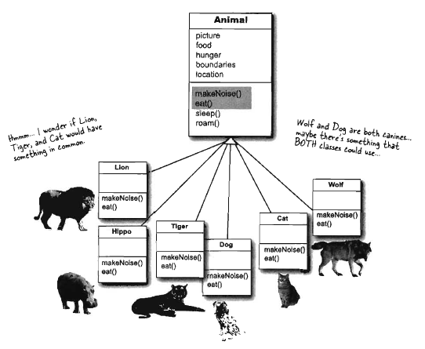
다형성
다형성이란? “여러가지 형태를 가질수 있는것"

Slide 27
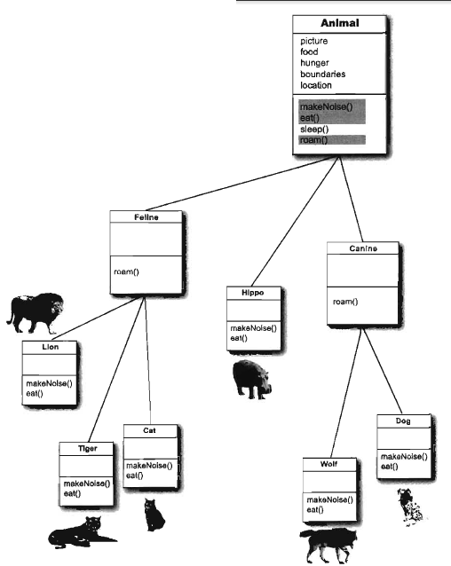
다형성
다형성이란? “여러가지 형태를 가질수 있는것"

Slide 28
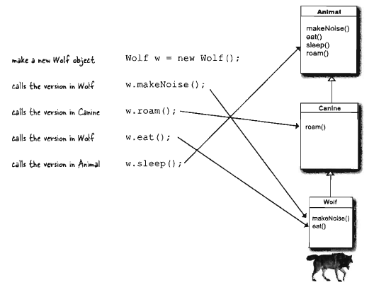
다형성
다형성이란? “여러가지 형태를 가질수 있는것"

Slide 29
다형성
다형성이란? “여러가지 형태를 가질수 있는것"

Slide 30
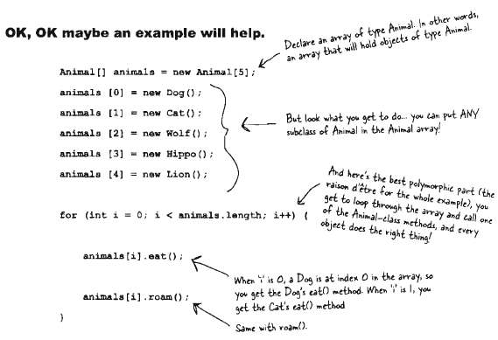
다형성
다형성이란? “여러가지 형태를 가질수 있는것"

Slide 31
static / final 키워드
public class A{
private int a=10;
public final int b=20;
public static int c=30;
}
A a1 = new A();
A a2 = new A();
A a3 = new A();
왜 main은 public static void main(String args[])일까?
final은 언제 언제 선언해야 될까?
static final 은 언제 쓰일까? (#define )
final 키워드는 메소드나 클래스명 앞에서도 유용하게 쓰입니다.
지금은 그것만 알아 두세요.

Slide 32
LinkedList<T> 클래스의 활용
<T>의 의미? (제네릭!)
클래스의 메소드들과 기능설명
add()
clear()
size()
remove()
contains()
get()
lastIndexOf()
removeAll()
isEmpty()
Push()
Pop()
addLast()
addFirst()
removeFirst()
removeLast()
다형성을 구현할 수 있다.
LinkedList<Person> plist = new LinkedList<Person>();
plist.add(new PoliceMan());
plist.add(new PowerPoliceMan());
plist.add(new Person);
for(Person p : plist){ //향상된 for문.
System.out.println(p);
}

Slide 33
Math클래스의 static Methods 활용
Math.abs(숫자); - 절대값
Math.max(숫자,숫자); - 큰 값 구하기
Math.min(숫자,숫자); - 작은 값 구하기
Math.tan(각도); - 삼각함수
Math.cos(각도); - 삼각함수
Math.sin(각도); - 삼각함수
Math.sqrt(숫자); - 숫자의 제곱근값
Math.random(); - 0~1 사이의 무작위 값
Wapper Class < Integer, Double, Boolean, Float 클래스>
unBoxing ex)
Boxing ex)
ArrayList<Integer> 이런 식으로도 선언 가능하다는 말!
toString(), valueOf(),CompareTo() 등 프리미티브 타입일 때
불편한 점들을 객채화 시킴으로써 해결할 수 있다.

Slide 34
Java API 활용법.
검색창에 JavaAPI 치면 많이 나온다.
전체를 다운 받아도 좋고, 필요할 때 마다 검색해서 봐도 좋다.
한가지 부탁하고 싶은점은 한글로 보지 않았으면 한다.
해석이 정확이 안되어 있고, 오히려 혼란을 주는 경우가 있기 때문이다.
자신이 많이 쓰는 패키지 위주로 이리저리 심심할 때 둘러봐도
도움이 많이 될 것이다.

Slide 35
문제 .
Wrapper Class , ArrayList, 향상된 for문 을 이용하여
10개 이상의 수를 더한 결과출력.
힌트 <Integer>

